Slide 1
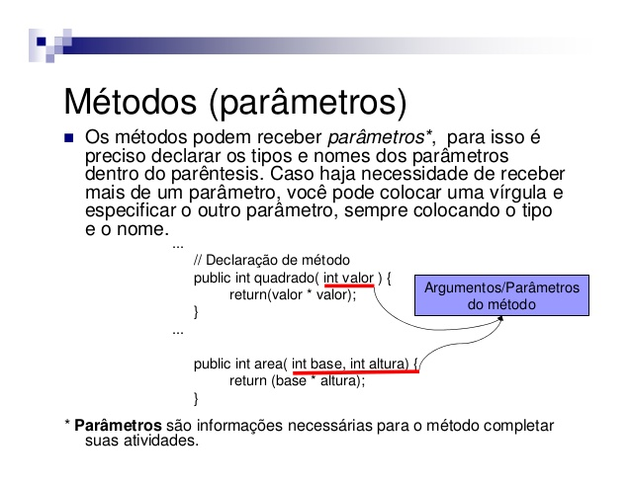
PARÂMETROS

Slide 2

EXEMPLO TRIÂNGULO

Slide 3

EXEMPLO CINEMA

Slide 4
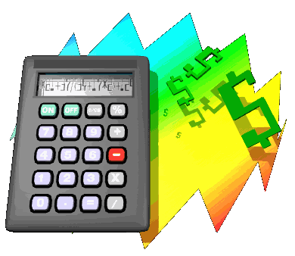
EXERCÍCIO CALCULADORA
Criar a classe Calculadora, está deverá ter os métodos que recebem parâmetros,
realizam o calculo e demonstram o resultado.
somar
subtrair
multiplicar
dividir

